Slide 1
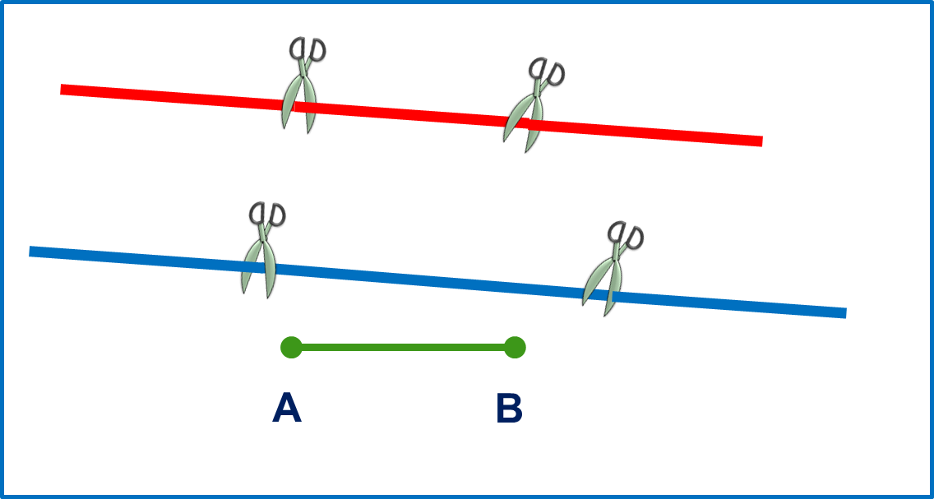



«Моя математика» 1 класс
Урок 16
Тема урока: «Отрезок»
Автор презентации
Татузова Анна Васильевна
http://avtatuzova.ru
учитель школы № 1702
г. Москвы
Советы учителю.
Презентация к уроку составлена на основе заданий, расположенных в учебнике. Рекомендую открыть учебник на странице с данным уроком, прочитать задания и просмотреть их в данной презентации в режиме демонстрации.
Внимание!
Некоторые задания можно выполнять интерактивно. Например, продолжить ряд, сравнить или вставить пропущенные числа. Для этого презентацию надо перевести в режим редактирования.

Slide 2

Урок 16. Отрезок
МАТЕМАТИКА
1. Рассмотри рисунок. Что мы сделали с прямой? Какие фигуры у нас получились?

Slide 3
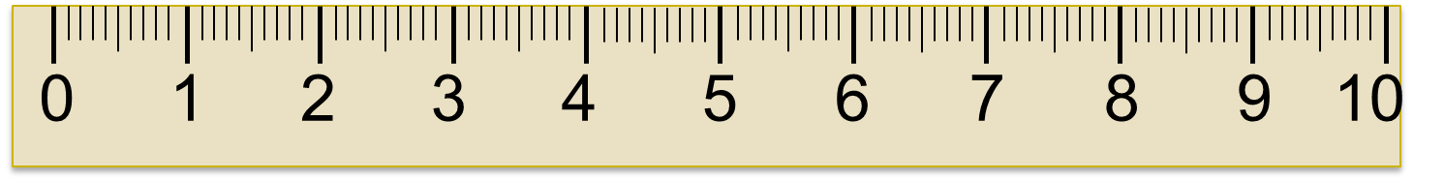
Урок 16. Отрезок
МАТЕМАТИКА
2. Катя поставила две точки. Провела через них прямую. Часть прямой между точками она выделила красным цветом.
Выполни такую же работу.

Slide 4
Урок 16. Отрезок
МАТЕМАТИКА
2. Катя поставила две точки. Провела через них прямую. Часть прямой между точками она выделила красным цветом.
Выполни такую же работу.
? Как можно назвать фигуру, которая у вас получилась?
А
Б
! Эта фигура – отрезок. Точки- концы отрезка. Их можно обозначить буквами.

Slide 5
Урок 16. Отрезок
МАТЕМАТИКА
3. Катя начертила красный отрезок, Петя- синий, Вова – зелёный.
Как они назвали свои отрезки?
Б
Б
В
А
А
В
АБ
или БА
БВ
или ВБ
АВ
или ВА

Slide 6
Урок 16. Отрезок
МАТЕМАТИКА
5. Найди неверные равенства и неравенства. Измени записи так, чтобы они стали верными.
1
=
1
1
<
1
2
>
1
2
=
2
1
=
2
=
>
=
<
Внимание!
Данное задание можно выполнить интерактивно.
Для этого презентацию надо перевести в режим редактирования.

Slide 7
Урок 16. Отрезок
МАТЕМАТИКА
5. Найди неверные равенства и неравенства. Измени записи так, чтобы они стали верными.
1
=
1
1
<
1
2
>
1
2
=
2
1
=
2
=
>
=
<
ПРОВЕРЬ!

Slide 8
Урок 16. Отрезок
МАТЕМАТИКА
7. Помоги Кате, Пете и Вове подобрать числовые карточки к своим рисункам.
2
2
2
К.
П.
В.
1
1
1
2
2
2
Внимание!
Данное задание можно выполнить интерактивно.
Для этого презентацию надо перевести в режим редактирования.

Slide 9
Урок 16. Отрезок
МАТЕМАТИКА
7. Помоги Кате, Пете и Вове подобрать числовые карточки к своим рисункам.
2
2
2
К.
П.
В.
1
1
1
2
2
2

Slide 10




Урок 16. Отрезок
МАТЕМАТИКА
8. Назови недостающую фигуру.
Внимание!
Данное задание можно выполнить интерактивно.
Для этого презентацию надо перевести в режим редактирования.

Slide 11
Урок 16. Отрезок
МАТЕМАТИКА
8. Назови недостающую фигуру.
Внимание!
Данное задание можно выполнять интерактивно. Во время демонстрации навести курсор на «лишнюю» фигуру до появления ладошки. Кликнуть!

Slide 12
МАТЕМАТИКА
Спасибо!

